Slide 1
Par Valdības deklarācijā un Valdības rīcības plānā Satiksmes ministrijai noteikto uzdevumu izpildi un to ietekmi uz Latgales reģionu
Tālis Linkaits, 2022. gada 23. augustā

Slide 2




Uzlabots sabiedriskā transporta pakalpojums
Reģionālajos pārvadājumos ar autobusiem noslēgti divi līgumi ar konkursa uzvarētājiem – lotē «Daugavpils, Krāslava» un lotē «Jēkabpils, Preiļi, Līvāni».
Vilcienu maršrutā Rīga–Daugavpils noteiktas papildu izpildes, līdz ar to vilcieni kursē katru dienu. Tāpat Rīga–Rēzekne ekspresvilcieni kursē katru dienu.
Daugavpils ekspresvilcienu reisi pagarināti, veidojot jaunu maršrutu līdz Krāslavai un Indrai.
Vilcienu kustībai Daugavpils un Krāslavas stacijās ir pieskaņoti autobusu reisi, veidojot autobusu un vilcienu savienojumu.
Ieviestas vienotās vilciena-autobusu biļetes, kuras ir lētākas, nekā biļetes pērkot atsevišķi: autobusu – vilcienu savienojumos Daugavpils stacijā, lai nokļūtu līdz Krāslavai, Krāslavas stacijā, lai nokļūtu Krāslavas pilsētas centrā un Dagdā.
Lai veicinātu videi draudzīga sabiedriskā transporta izmantošanu un pasažieru skaita pieaugumu, Daugavpilī un Rēzeknē paredzētas vairāk nekā 60 milj. eiro investīcijas.

Slide 3

Uzlabots autoceļu stāvoklis
Informatīvais ziņojums «Latvijas valsts autoceļu attīstības stratēģija 2020. - 2040. gadam»
Būvdarbi valsts galvenajos, reģionālajos un vietējos autoceļos Latgales reģionā no 2019.-2022.gadam
 | 2019 | 2020 | 2021 | 2022 (līdz 29.07.)
Valsts galvenie autoceļi
Būvdarbi veikti (km) | 8,24 | 42,84 | 35,56 | 19,10
Būvdarbi pabeigti (km) | 8,24 | 42,84 | 35,56 | 19,10
Valsts reģionālie autoceļi
Būvdarbi veikti (km) | 34,83 | 126,83 | 148,89 | 95,59
Būvdarbi pabeigti (km) | 34,83 | 126,83 | 148,89 | 34,93
Valsts vietējie autoceļi
Būvdarbi veikti (km) | 11,50 | 168,89 | 40,84 | 63,69
Būvdarbi pabeigti (km) | 11,50 | 168,89 | 40,84 | 0,00
Informatīvais ziņojums «Par Valsts autoceļu sakārtošanas programmas 2014. – 2023. gadam izpildi, valsts reģionālo un vietējo autoceļu būvniecības stratēģiju līdz 2027.gadam, kā arī valsts autoceļu tīkla izvērtējumu»

Slide 4
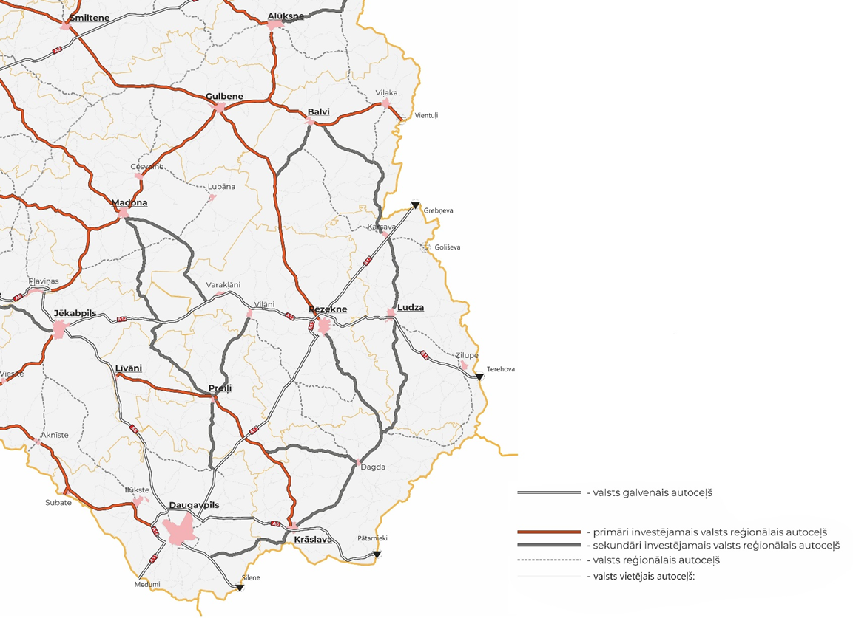
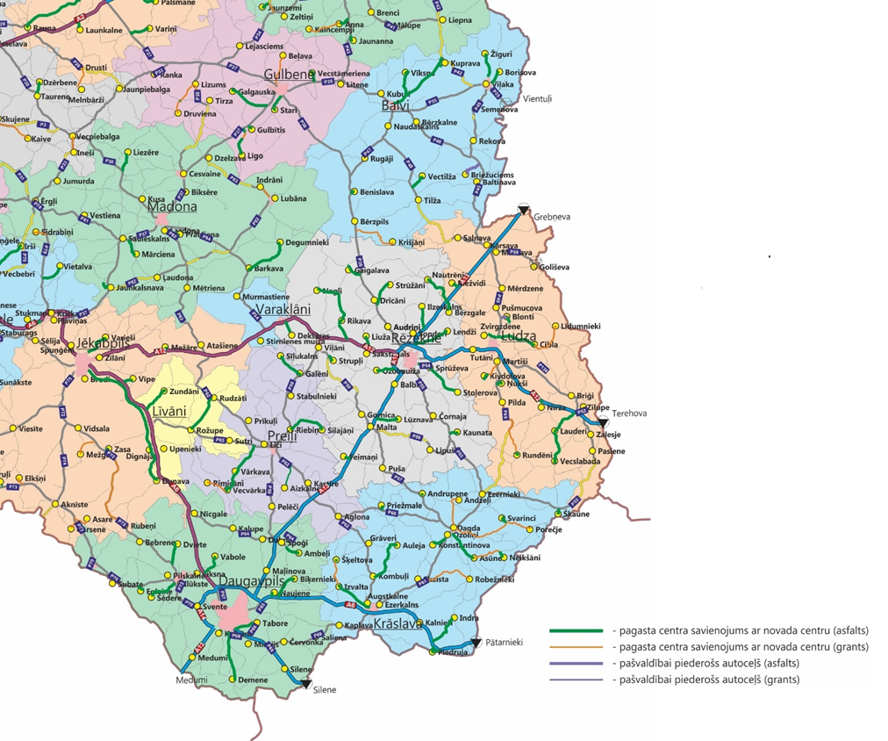
Sakārtota ceļu būves plānošana
Valsts reģionālo un vietējo autoceļu būvniecības stratēģijas līdz 2027. gadam 1. prioritātes ietvaros pārbūvējamie un atjaunojamie valsts reģionālie autoceļi Latgales plānošanas reģionā
2. prioritātes ietvaros pārbūvējamie un atjaunojamie valsts autoceļu posmi.

Slide 5


Uzlabota transporta un sakaru infrastruktūra
Latgales statistiskajā reģionā izbūvētas un darbu ir uzsākušas 8 elektromobiļu ātrās uzlādes stacijas. Kopējās investīcijas Latgales statistiskajā reģionā sastāda 435 900 EUR ar PVN.
Daugavpilī un Rēzeknē izbūvēti, pārbūvēti vai modernizēti alternatīvie kravas ceļi, ielas un pārvadi sasaistei ar Eiropas Transporta tīklu (TEN-T) – 3,64 km, tādējādi uzlabojot iedzīvotāju dzīves, vides kvalitāti un drošību.
Eiropas Savienības fondu 2021.-2027.gada plānošanas perioda ietvaros plānots turpināt veikt investīcijas valstspilsētu transporta infrastruktūrā t.sk., valstspilsētās Latgales reģionā.
Viļakas novada Aizpurvē un Krāslavas novada Skaistā ir uzbūvēti apraides torņi, no kuriem sākot no 2020.gada 1.janvāra ir uzsākta bezmaksas televīzijas programmu (MUX1) raidīšana.
2021.-2027.gada periodā paredzēts īstenot valsts atbalsta pasākumus elektronisko sakaru "pēdējās jūdzes" pieejamības uzlabošanā.

Slide 6
Paldies par uzmanību!

